Slide 1






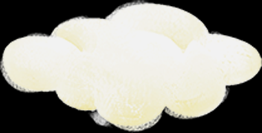


Chào mừng các bạn ^^
Công nghệ
Bài 6: AN TOÀN VỚI MÔI TRƯỜNG CÔNG NGHỆ TRONG GIA ĐÌNH (T4)

Slide 2

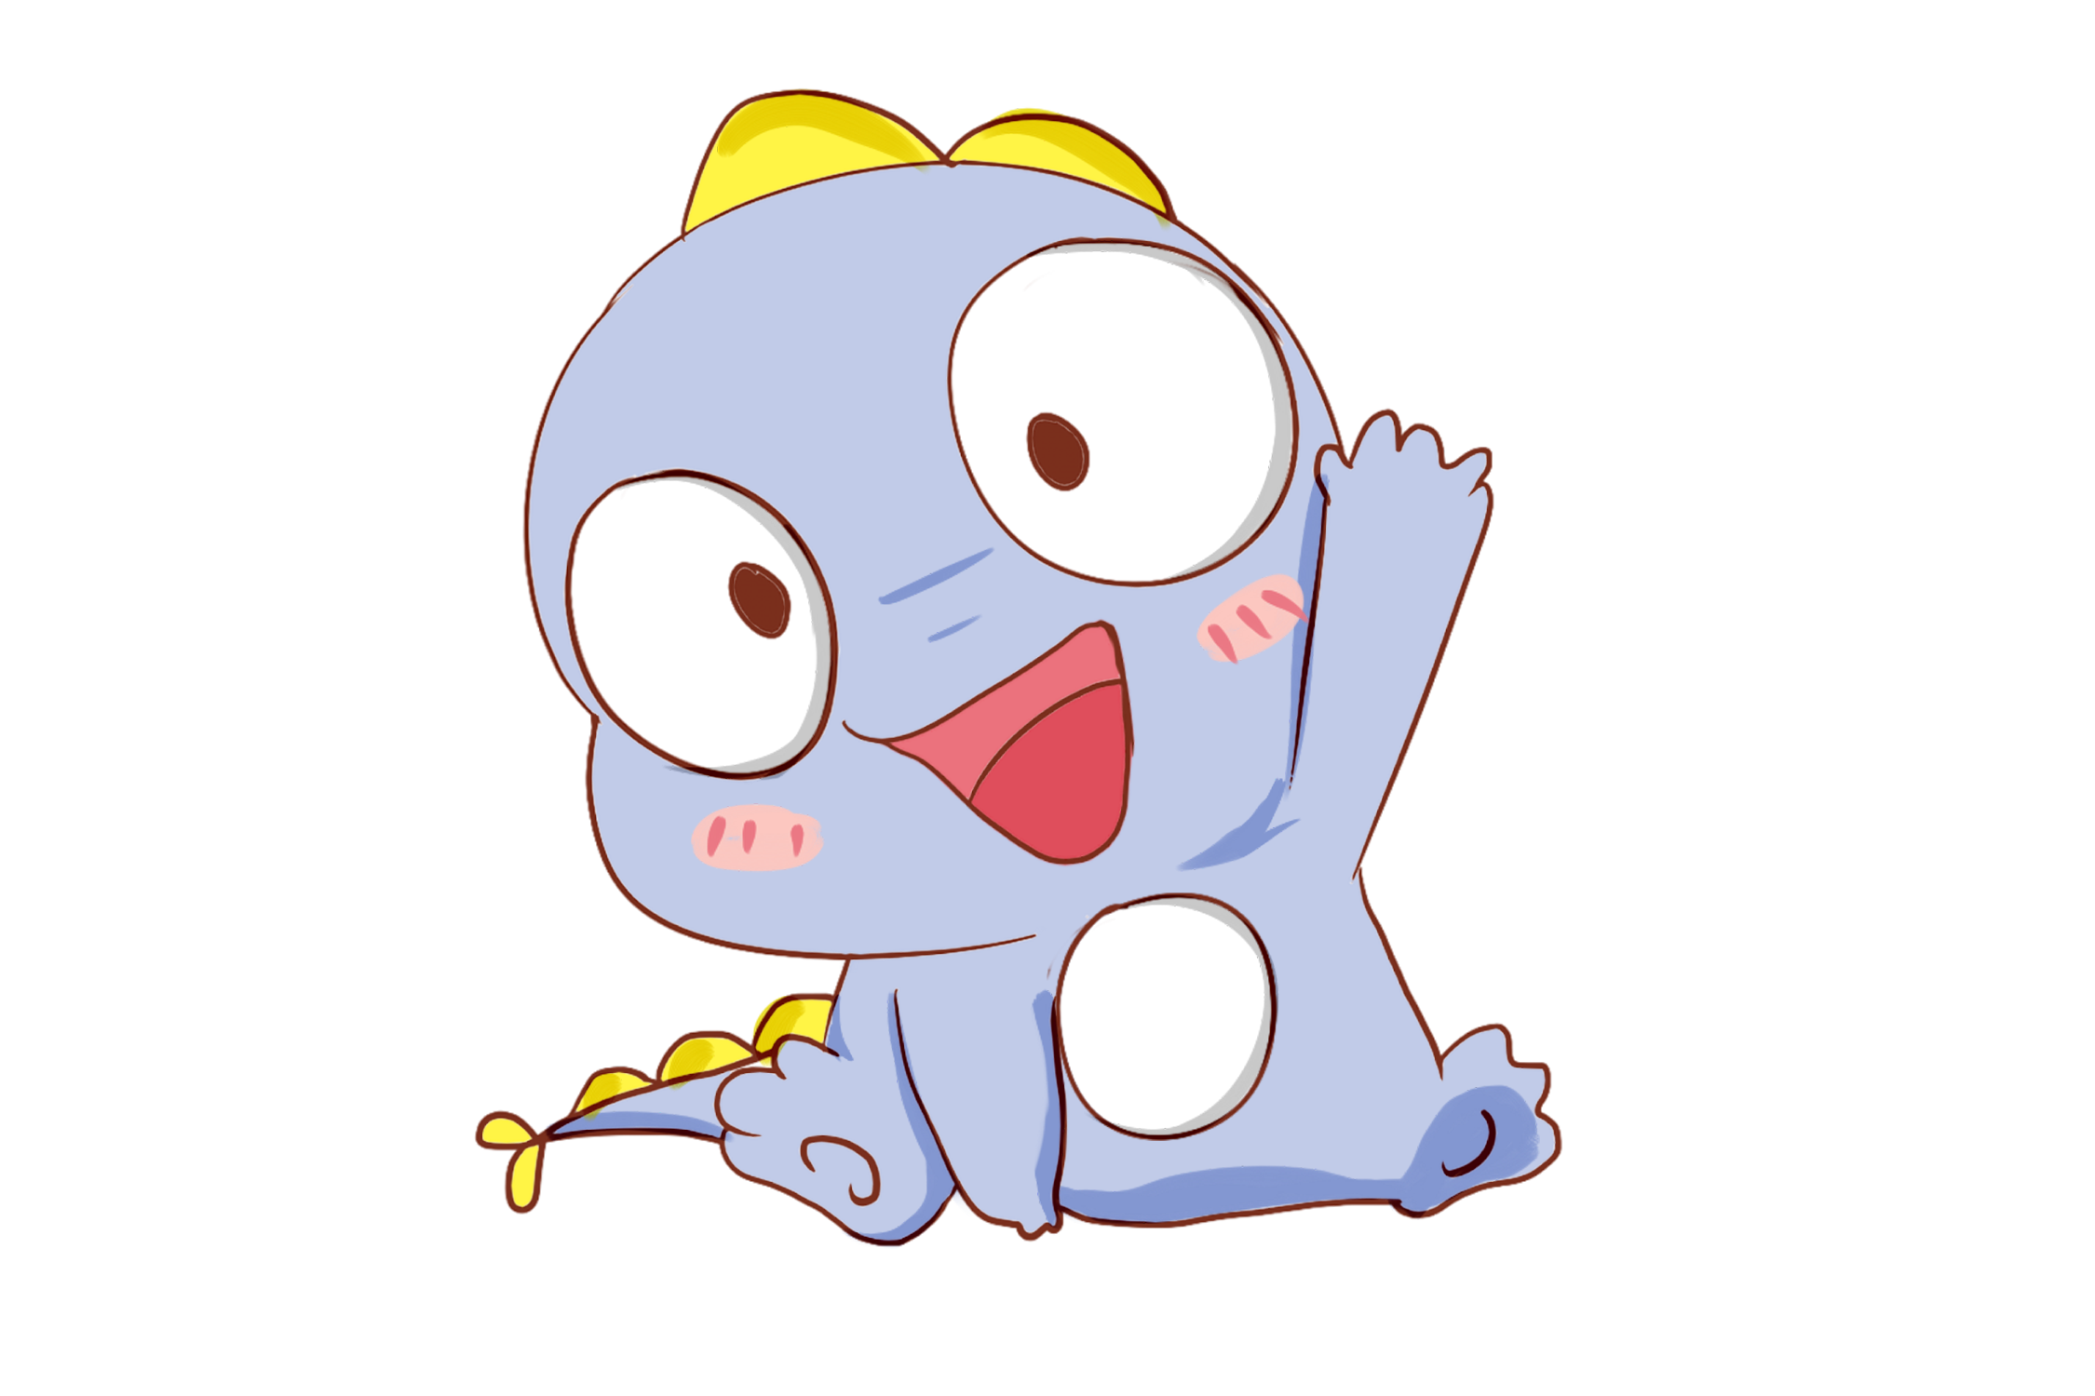

Slide 3



Slide 4
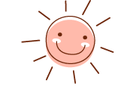
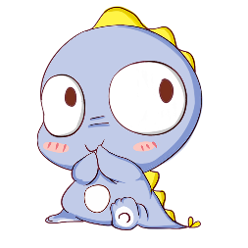
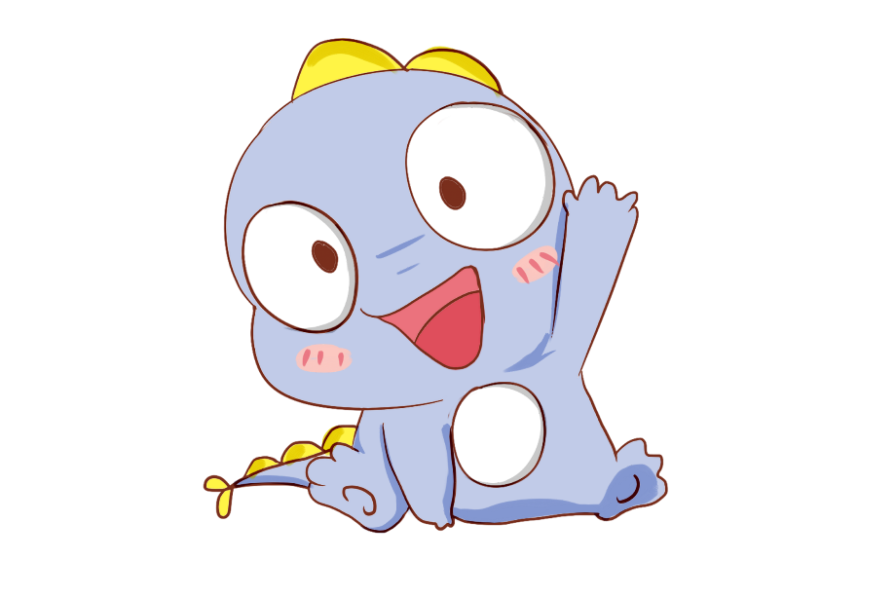
Trò chơi: Chú ong chăm chỉ
Mỗi bức ảnh là một tình huống. Các em hãy xác định đâu là tình huống an toàn, đâu là tình huống không an toàn. Giải thích lý do vì sao.

Slide 5


Thực hành với nhau cách sử dụng một số sản phẩm công nghệ các em đã chuẩn bị ở nhà.
Notes:
GV có thể chia nhóm 5, mỗi nhóm làm 1 tranh để nhanh hoặc nhóm nào cũng đều thảo luận 5 tranh.

Slide 6


Slide 7
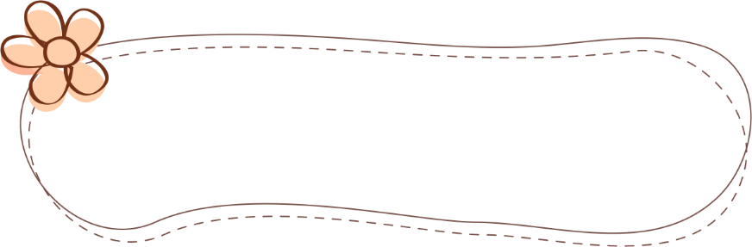
Lập bảng lưu lại những tình huống không an toàn khi sử dụng một số sản phẩm công nghệ trong gia đình
Tên sản phẩm | Sự cố không an toàn | Cách xử lí sự cố

Slide 8






Slide 9

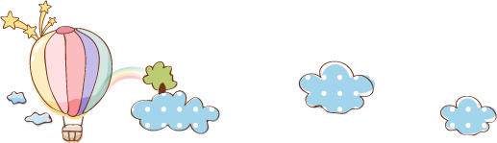

Chia sẻ cách sử dụng an toàn các sản phẩm công nghệ cho mọi thành viên trong gia đình được biết

Slide 10


